Slide 1
FETRI – Relevo Mixto Indoor (rev. 27/04)

Slide 2
Presentación
La FETRI, en estos momentos de confinamiento, plantea una competición de carácter amistoso que permita abrir una puerta a formatos futuros, que se pueda desarrollar indoor.
Para este proyecto inicial, queremos dotar de los mismos recursos y formas de trabajo que implementamos en los Campeonatos de España, como presentación, fanfarrias, etc.; contando con nuestro plantel de locutores y staff habitual, para hacerlo de la manera más amena y divertida posible.
No se trata de un encuentro competitivo. Tratamos de poner en marcha un proyecto dinámico y que tenga un alto grado de visibilidad, y lo que es más importante, mantenernos juntos en estos momentos difíciles.
Esta competición de Transiciones Indoor no otorga ningún premio, ni reconocimiento; simplemente queremos mantener viva la actividad deportiva con una iniciativa que incluya también a nuestros Paratriatletas.
Se espera que los deportistas participantes actúen bajo el lema de “juego limpio”.
Si habrá un reconocimiento al equipo ganador!

Slide 3
Horarios
Dia y Hora | Evento
Sábado 2 de mayo – 11:30 | Series 1, 2, 3
Domingo 3 de mayo – 11:30 | Series 4, 5, 6
Sábado 9 de mayo – 11:00 | Semifinales
Sábado 9 de mayo – 12:30 | ParaTriatlón
Sábado 9 de mayo – 13:30 | Final

Slide 4
Alineaciones
Cada club deberá alinear:
Una deportista
Un deportista
Un técnico

Slide 5
Material
Material necesario para la competición:
Uniforme del Club (ParaTriatletas, uniforme Selección Española)
Neopreno
Gorro de natación
Gafas
Gomas de natación
Casco
Zapatillas de ciclismo y de carrera a pie
Rodillo
Caja
Ordenador o Tablet con cámara mostrando en todo momento las gomas, el rodillo y la caja.
Todo el material deberá ser enseñado antes de dar comienzo a la competición.

Slide 6
Reglamento
El formato de competición será el Relevo Mixto 1+1; donde cada equipo lo integrarán 2 deportistas (1 chica y 1 chico). El orden será:
A – Chica
B – Chico
Cada deportista realizará 1 posta.
La competición Élite está reservada en esta primera edición a un equipo por cada uno de los clubes que, a fecha de hoy (20 de abril), se encuentran entre los 40 primeros del Ranking de Clubes.
Las inscripciones se realizarán a través de la web de la FETRI. En caso de no cubrirse las plazas a la hora del cierre de las inscripciones, el próximo jueves 30 de abril a las 14:00h, la FETRI invitará de manera correlativa a los siguientes clubes del ranking (41, 42, etc.)
Cada club inscribirá a dos deportistas; uno femenino y uno masculino. En el momento de la inscripción deberá registrar a los deportistas, los cuales no podrán ser sustituidos ni se hará visible el nombre de los deportistas.
La FETRI publicará a los integrantes el viernes 1 de mayo a las 14:00h.
Los clubes clasificados para la siguiente ronda, podrán presentar una alineación diferente; las alineaciones se cerrarán el día anterior a la competición a las 14 horas

Slide 7
Reglamento
Deportista A / Chica
Se presenta a la competición con el traje de neopreno, gorro y gafas.
Natación: 2 minutos con gomas de natación (estilo libre).
Transición 1: Quitarse el neopreno, gorro y gafas, y dejar todo dentro de la caja. Las zapatillas de ciclismo pueden estar colocadas sobre los pedales, si se desea.
Ciclismo: Tras la transición 1, se debe colocar el casco, subirse a la bicicleta y hacer 5 minutos de rodillo, con las zapatillas de ciclismo abrochadas.
Transición 2: Quitarse el casco, dejarlo dentro de la caja y colocarse las zapatillas de correr.
Carrera: 1 minuto de skipping.
Meta: Bajo las indicaciones del oficial, con la cuenta atrás, tocar la pantalla para iniciar el relevo.

Slide 8
Reglamento
Deportista B / Chico
Espera con el traje de neopreno, gorro y gafas, e inicia la competición una vez su compañera haya tocado la pantalla.
Natación: 2 minutos con gomas de natación (estilo libre).
Transición 1: Quitarse el neopreno, gorro y gafas, y dejar todo dentro de la caja. Las zapatillas de ciclismo pueden estar colocadas sobre los pedales, si se desea.
Ciclismo: Tras la transición 1, se debe colocar el casco, subirse a la bicicleta y hacer 5 minutos de rodillo, con las zapatillas de ciclismo abrochadas.
Transición 2: Quitarse el casco, dejarlo dentro de la caja y colocarse las zapatillas de correr.
Carrera: 1 minuto de skipping.
Meta: Bajo las indicaciones del oficial, con la cuenta atrás, tocar la pantalla para finalizar la competición.

Slide 9
Reglamento
La salida será con formato contrarreloj cada 90 segundos.
Se aplicarán 10 segundos de incremento en el tiempo final en el caso que:
Se deje material utilizado fuera de la caja.
Se produzca una transición irregular.
Se baje de la bicicleta antes de la indicación del oficial.
Es obligatorio:
Uso de zapatillas de ciclismo con cala (no se permite pedal de plataforma o rastrales)
No se puede hacer el skipping descalzo
Cada club tendrá un oficial asignado que dará las indicaciones:
Salida
Cuenta atrás final segmento natación.
Cuenta atrás final segmento ciclismo.
Cuenta atrás final relevo/meta.

Slide 10
Control de la Competición
Cada equipo tendrá un oficial asignado
El oficial dará las siguientes indicaciones:
Cuenta atrás para la salida
Cuenta atrás para el final del primer segmento / A
Cuenta atrás para el final del segundo segmento / A
Cuenta atrás para el final del tercer segmento / A
Cuenta atrás para el final del primer segmento / B
Cuenta atrás para el final del segundo segmento / B
Cuenta atrás para el final del tercer segmento / B

Slide 11
Plataforma de uso
Todos los participantes deberán estar conectados a la plataforma Zoom a través de un enlace que se facilitará.
Cada deportista deberá acceder a Zoom, cambiando su nombre de usuario a: Club # Nombre.
Se permitirá el acceso de un técnico por club.
El acceso a Zoom se realizará siempre con video y, como se especificó anteriormente, la cámara debe estar orientada en todo momento al rodillo y con visión a la caja.
Los deportistas que no estén compitiendo, deben tener en todo momento el micrófono en silencio.
Solo los deportistas deberán tener la cámara activada.

Slide 12
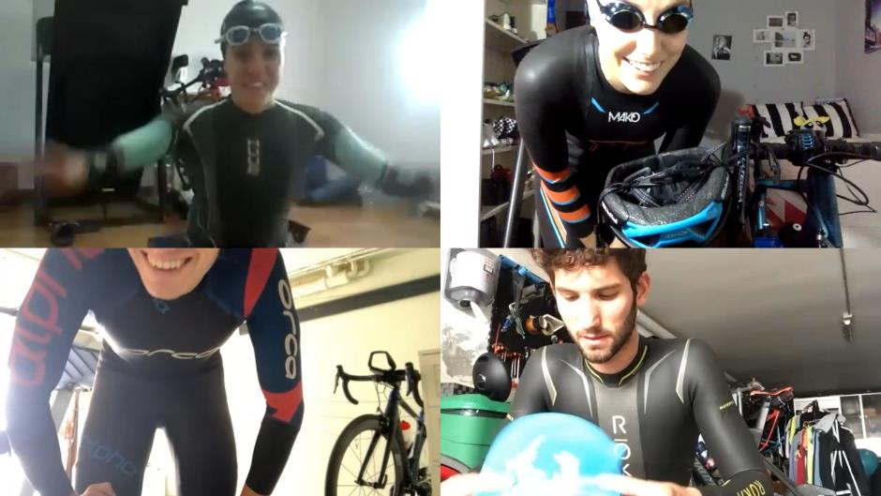
Test Blume

Slide 13
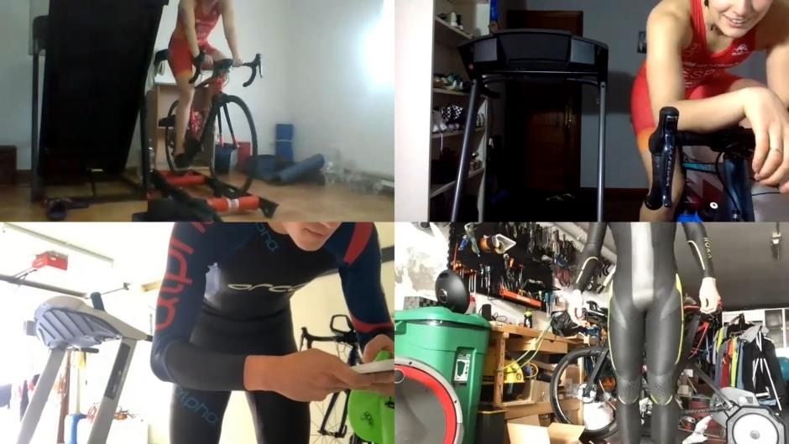
Plataforma de uso

Slide 14
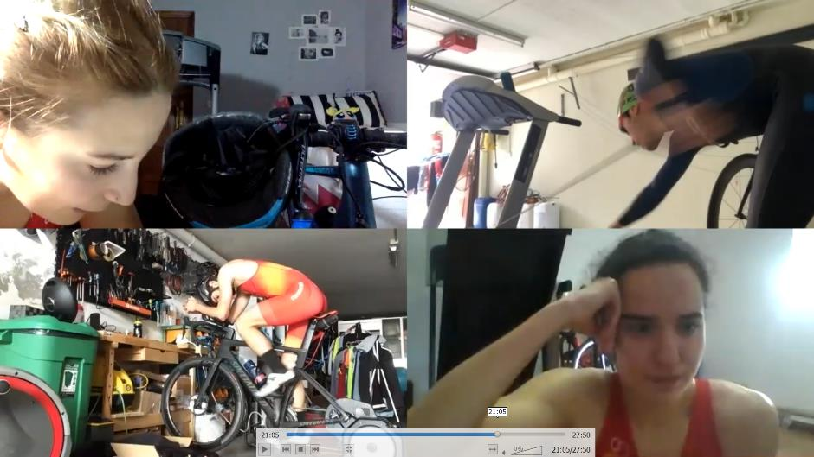
Plataforma de uso

Slide 15
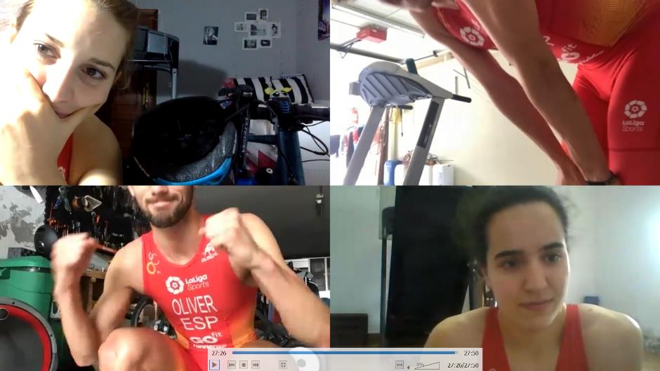
Plataforma de uso

